Slide 1

一、 特征值与特征向量
二、 特征值与特征向量的求法
三、 特征子空间
四、 特征多项式的有关性质
第七章 线性变换 §4 特征值与特征向量

Slide 2
引入
有限维线性空间V 中取定一组基后，V 的任一线性
变换都可以用矩阵来表示. 为研究线性变换的性质，
希望这个矩阵越简单越好，如对角阵或准对角阵.
从这里开始，我们主要讨论，如何选择一组适当
的基，使V 的一个线性变换在这组基下的矩阵具有
较简单的形式?下面介绍特征值和特征向量的概念.
第七章 线性变换 §4 特征值与特征向量

Slide 3

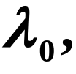

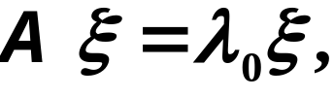





一、特征值与特征向量
设 是数域P上线性空间V 的一个线性变换,
定义：
若对于P 中的一个数 存在一个V 的非零向量
使得
则称 为 的一个特征值(eigenvalue), 称 为
的属于特征值 的特征向量(eigenvector).
第七章 线性变换 §4 特征值与特征向量

Slide 4








注：
① 几何意义：特征向量经线性变换后方向保持
相同 或相反
时
② 若 是 的属于特征值 的特征向量，则
也是 的属于 的特征向量.
由此知，特征向量不是被特征值所唯一确定的，
但是特征值却是被特征向量所唯一确定的，即
若 且 ，则
第七章 线性变换 §4 特征值与特征向量

Slide 5

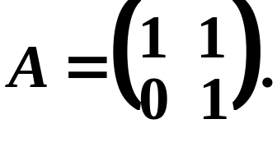
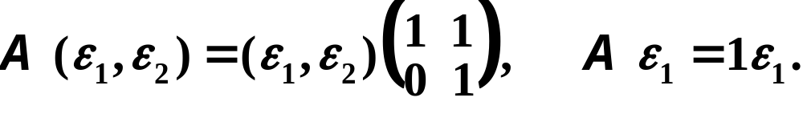
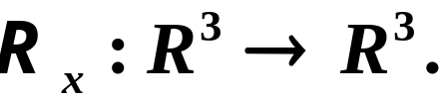



如: 1) 设 为线性空间V 一组基, 线性变换 在
这组基下的矩阵为
由于 则
2) 镜面反射
能看出其特征值和
特征向量吗?
第七章 线性变换 §4 特征值与特征向量

Slide 6




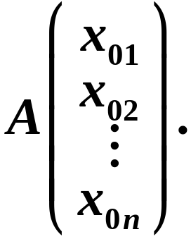
二、特征值与特征向量的求法
分析：
设 是V 的一组基，
线性变换 在这组基下的矩阵为 A.
设 是 的特征值，它的一个特征向量 在基
下的坐标记为 则
在基 下的坐标为
第七章 线性变换 §4 特征值与特征向量

Slide 7
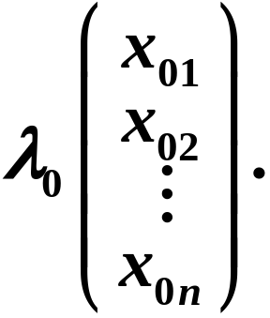

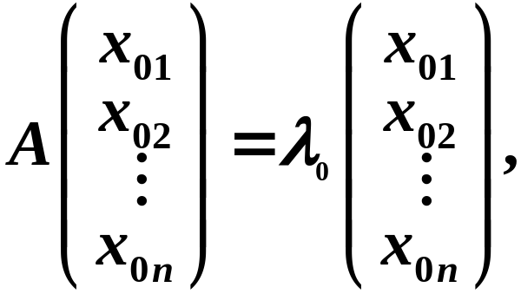
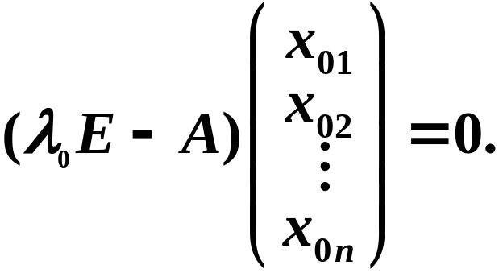
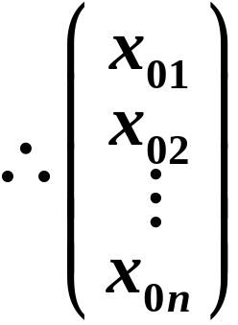

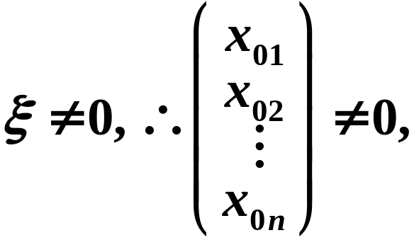
的坐标是
由定义, 则坐标之间关系为
或
是齐次线性方程组 的解.
但
即 有非零解.
第七章 线性变换 §4 特征值与特征向量

Slide 8
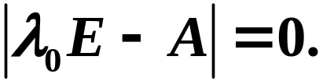

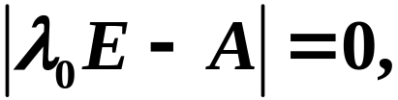



所以它的系数行列式
以上分析说明：
若 是 的特征值，则
反之，若 满足
则齐次线性方程组 有非零解.
若 是 一个非零解，
则向量 就是 的属于 的一个
特征向量.
第七章 线性变换 §4 特征值与特征向量

Slide 9
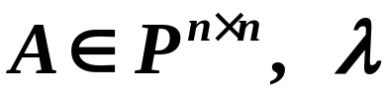

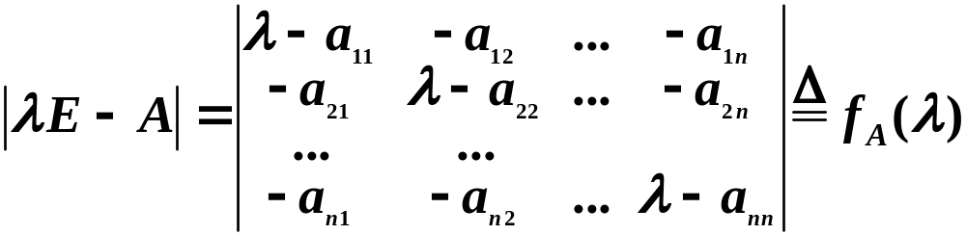

1. 特征多项式的定义
设 是一个文字，矩阵 称为
A 的特征矩阵(characteristic matrix)，其行列式
称为A的特征多项式(characteristic polynomial).
（ 是数域P上的一个n次多项式）
第七章 线性变换 §4 特征值与特征向量

Slide 10


注：
① 若矩阵A是线性变换 关于V的一组基的矩阵，
而 是 的一个特征值，则 是特征多项式
的根，即
反之，若 是A的特征多项式的根，则 就是
的一个特征值.
（所以，特征值也称特征根.）
② 矩阵A的特征多项式的根有时也称为A的特征值,
而相应的线性方程组 的非零解也就
称为A的属于这个特征值的特征向量.
第七章 线性变换 §4 特征值与特征向量

Slide 11

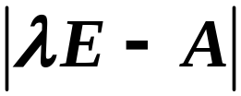

2. 求特征值与特征向量的一般步骤
i) 在V中任取一组基 写出 在这组基下
的矩阵A .
ii) 求A的特征多项式 在P上的全部根它们
就是 的全部特征值.
iii) 把所求得的特征值逐个代入方程组
并求出它的一组基础解系.(它们就是属于这个特征值
的全部线性无关的特征向量在基
下的坐标.)
第七章 线性变换 §4 特征值与特征向量

Slide 12
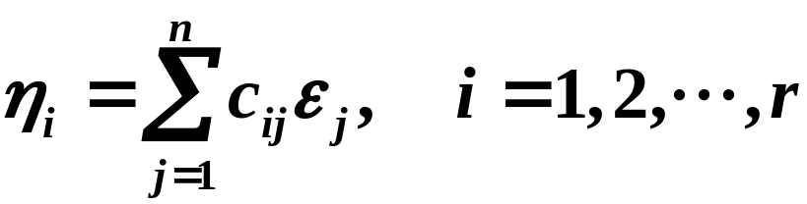


如果特征值 对应方程组的基础解系为：
则
就是属于这个特征值 的全部线性无关的特征向量.
而
（其中， 不全为零）
就是 的属于 的全部特征向量.
第七章 线性变换 §4 特征值与特征向量

Slide 13
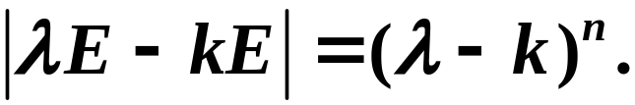


例1.在线性空间V 中，数乘变换😐 在任意一组基下
的矩阵都是数量矩阵kE，它的特征多项式是
故数乘法变换😐 的特征值只有数k，且
对 皆有
所以，V中任一非零向量皆为数乘变换😐 的特征向量.
第七章 线性变换 §4 特征值与特征向量

Slide 14

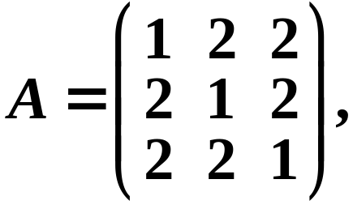
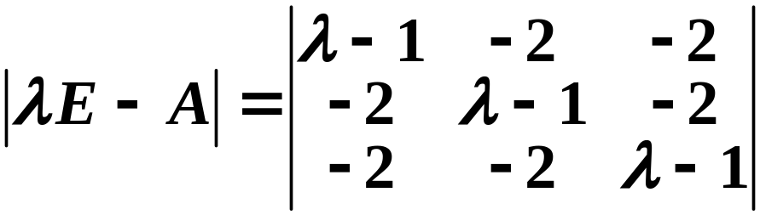
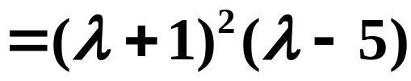

例2.设线性变换 在基 下的矩阵是
求 特征值与特征向量.
解：A的特征多项式
故 的特征值为： （二重）
第七章 线性变换 §4 特征值与特征向量

Slide 15


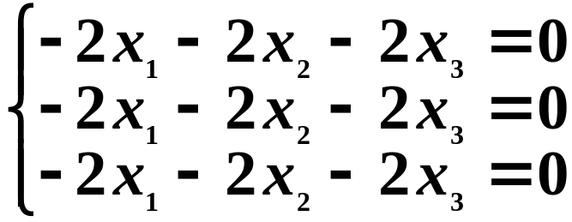




把 代入齐次方程组 得
即
它的一个基础解系为：
因此，属于 的两个线性无关的特征向量为
而属于 的全部特征向量为
不全为零
第七章 线性变换 §4 特征值与特征向量

Slide 16

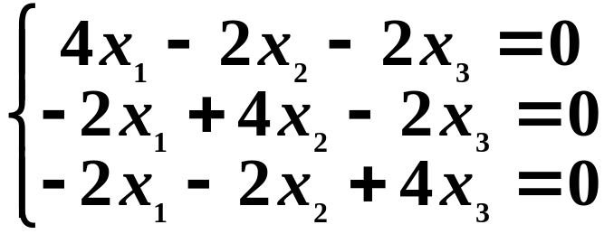



把 代入齐次方程组 得
解得它的一个基础解系为：
因此，属于5的一个线性无关的特征向量为
而属于5的全部特征向量为
第七章 线性变换 §4 特征值与特征向量

Slide 17


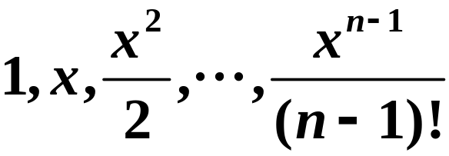
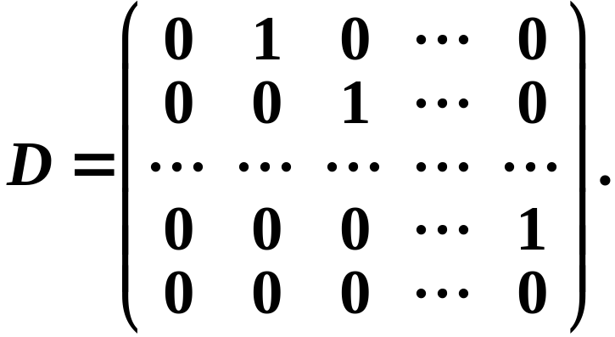
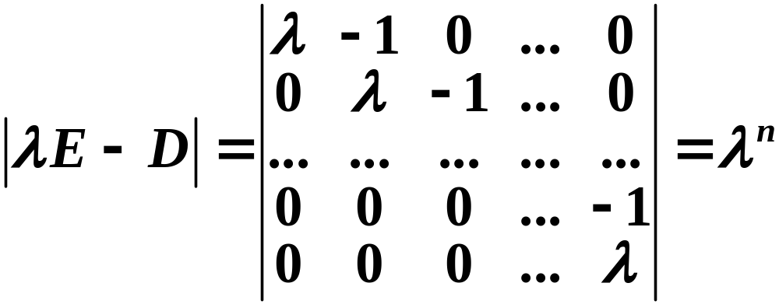


例3.在线性空间 中, 线性变换
在基 下的矩阵为
故 的特征值为：
第七章 线性变换 §4 特征值与特征向量

Slide 18


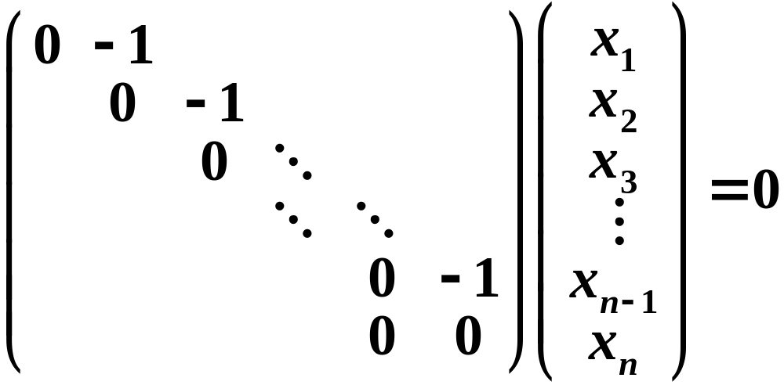

把 代入齐次方程组 得
解得它的一个基础解系为：
因此，属于 0 的一个线性无关的特征向量为 1
而属于 0 的全部特征向量为任一非零常数.
第七章 线性变换 §4 特征值与特征向量

Slide 19

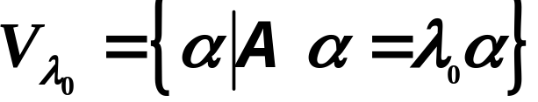

三、特征子空间
定义：
设 为n维线性空间V的线性变换， 为
的一个特征值，令 为 的属于 的全部特征向量
再添上零向量所成的集合，即
则 是V的一个子空间, 称之为 的一个特征子空间.
第七章 线性变换 §4 特征值与特征向量

Slide 20
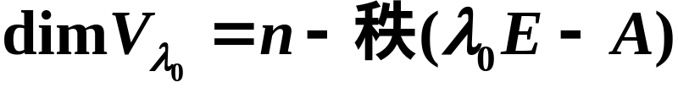
注:
若 在n维线性空间V的某组基下的矩阵为A，则
即特征子空间 的维数等于齐次线性方程组
(*)
的解空间的维数，且由方程组(*)得到的属于 的
全部线性无关的特征向量就是 的一组基.
第七章 线性变换 §4 特征值与特征向量

Slide 21
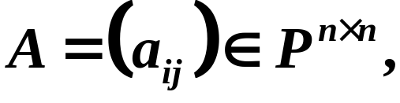
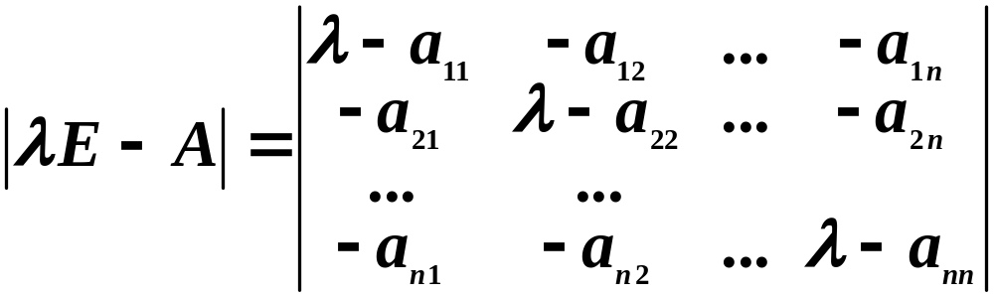

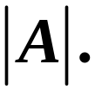
四、特征多项式的有关性质
1. 设 则A的特征多项式
由多项式根与系数的关系还可得
① A的全体特征值的和＝
称之为A的迹,记作trA.
② A的全体特征值的积＝
第七章 线性变换 §4 特征值与特征向量

Slide 22

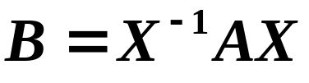

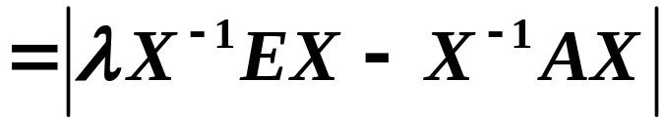
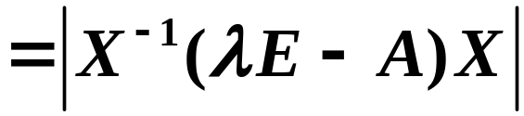
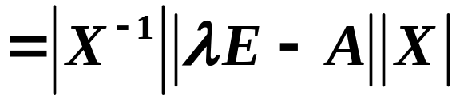
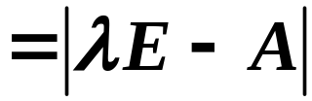
2. (定理6) 相似矩阵具有相同的特征多项式.
证:设 则存在可逆矩阵X，使得
于是，
第七章 线性变换 §4 特征值与特征向量

Slide 23
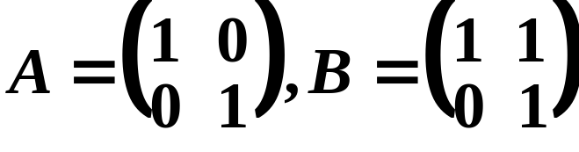

注：
① 由定理6线性变换 的特征值与基的选择无关.
因此,矩阵A的特征多项式也说成是线性变换 的特征
多项式；而线性变换 的特征值与特征向量有时也说
成是矩阵A的特征值与特征向量.
② 有相同特征多项式的矩阵未必相似.
如
它们的特征多项式都是 ，但A、B不相似.
第七章 线性变换 §4 特征值与特征向量

Slide 24
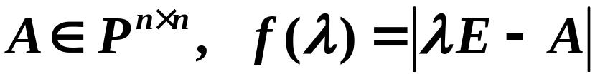



3. 哈密尔顿─凯莱(Hamilton─Caylay)定理
设 为A的特征多项式, 则
证: 设 是 的伴随矩阵，则
零矩阵
又 的元素是 的各个代数余子式，它们
都是λ的多项式，且其次数不超过n－1.
因此， 可写成
第七章 线性变换 §4 特征值与特征向量

Slide 25


其中， 都是 的数字矩阵.
再设
则，
①
而
②
比较①、②两式，得
第七章 线性变换 §4 特征值与特征向量

Slide 26
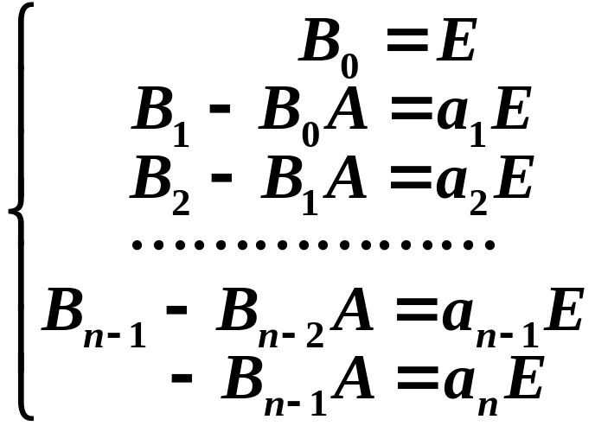

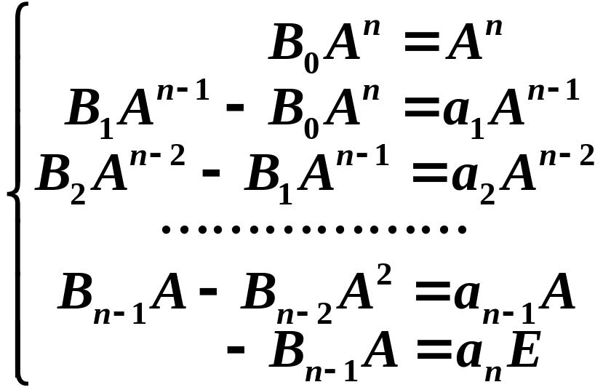
③
以 依次右乘③的第一式、第二式、
…、第n式、第n＋1式，得
④
第七章 线性变换 §4 特征值与特征向量

Slide 27




把④的n＋1个式子加起来，即得
4. 设 为有限维线性空间V 的线性变换， 是
的特征多项式，则
零变换
第七章 线性变换 §4 特征值与特征向量

Slide 28
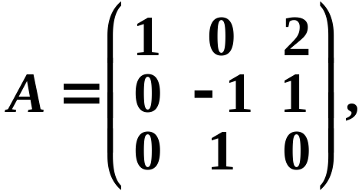

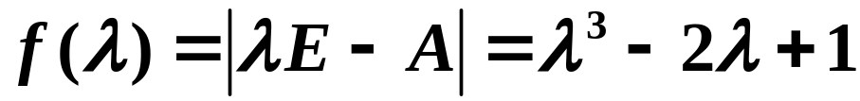

例3. 设 求
解：A的特征多项式
用 去除 得
第七章 线性变换 §4 特征值与特征向量

Slide 29

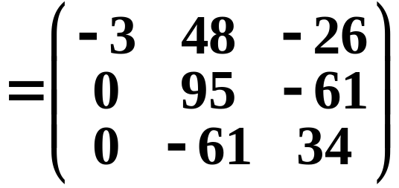
第七章 线性变换 §4 特征值与特征向量

Slide 30
第七章 线性变换 §4 特征值与特征向量

Slide 31











练习1：已知 为A的一个特征值，则
（1） 必有一个特征值为 ;
（2） 必有一个特征值为 ;
（3）A可逆时， 必有一个特征值为 ;
（4）A可逆时， 必有一个特征值为 .
（5） 则 必有一个特征值为 .
第七章 线性变换 §4 特征值与特征向量

Slide 32




练习2：已知3阶方阵A的特征值为：1、－1、2，
则矩阵 的特征值为： ，
行列式 ＝ .
第七章 线性变换 §4 特征值与特征向量

